Slide 1



TRƯỜNG MẦM NON NĂNG MAI
Lĩnh vực: Phát triển ngôn ngữ
Đề tài: Thơ “Nắng bốn mùa”
Tác giả: Mai Anh Đức
Lứa tuổi: 4 – 5 tuổi
Giáo viên:Nguyễn Phương Anh

Slide 2

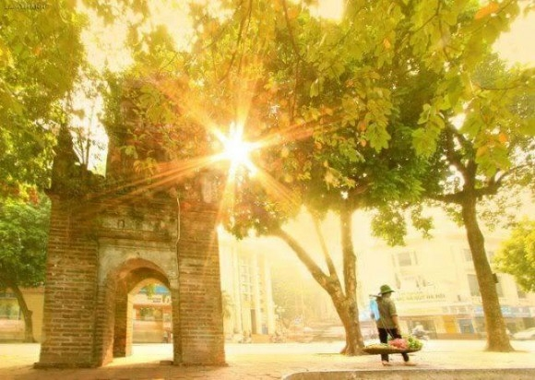
Câu đố
Mùa gì nóng bức
Trời nắng chang chang
Đi học, đi làm
Phải mang nón, mũ
Là gì ?

Slide 3
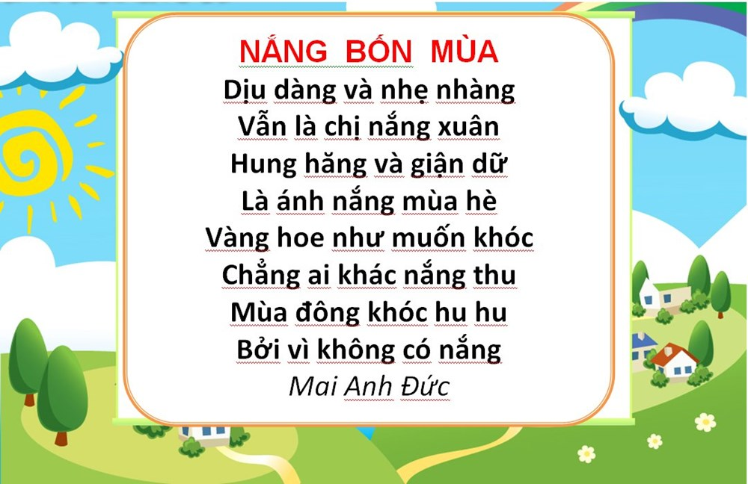
Bài thơ: Nắng bốn mùa
Tác giả: Mai Anh Đức

Slide 4
Cô vừa đọc cho các con nghe bài thơ gì?
Do ai sáng tác?

Slide 5
Đàm thoại- Trích dẫn

Slide 6

Cô vừa đọc cho các con nghe bài thơ gì?
Do ai sáng tác?

Slide 7
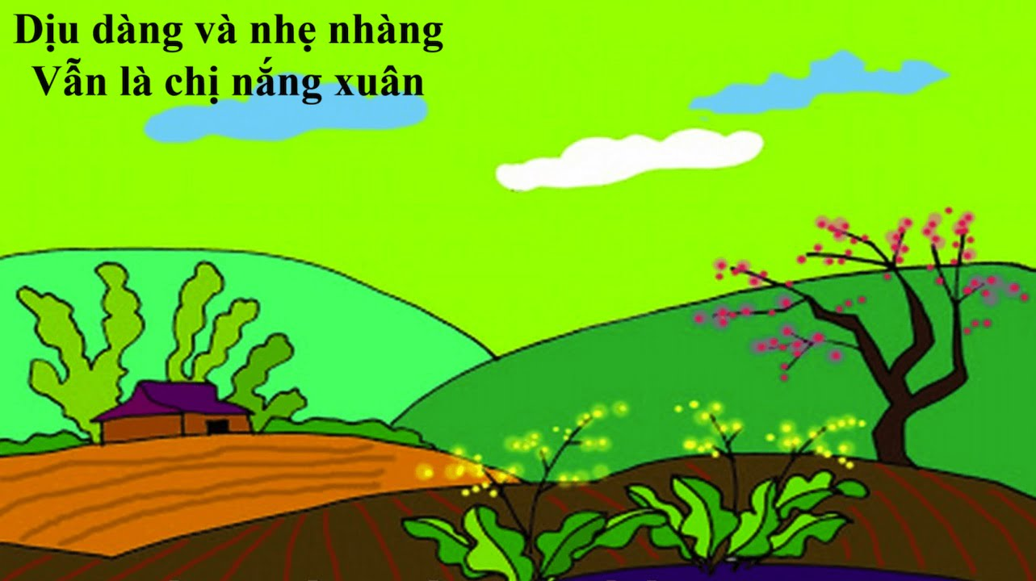
Ánh nắng mùa xuân như thế nào?

Slide 8
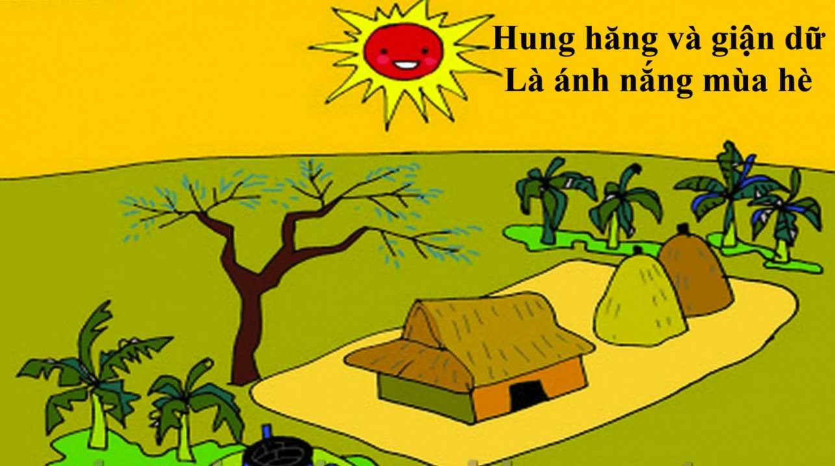
Ánh nắng của mùa hè như thế nào?

Slide 9
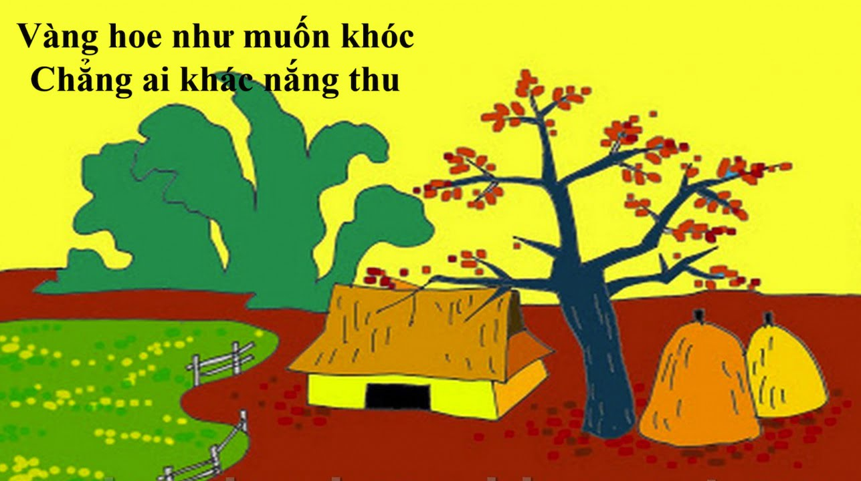
Ánh nắng của mùa thu như thế nào?

Slide 10
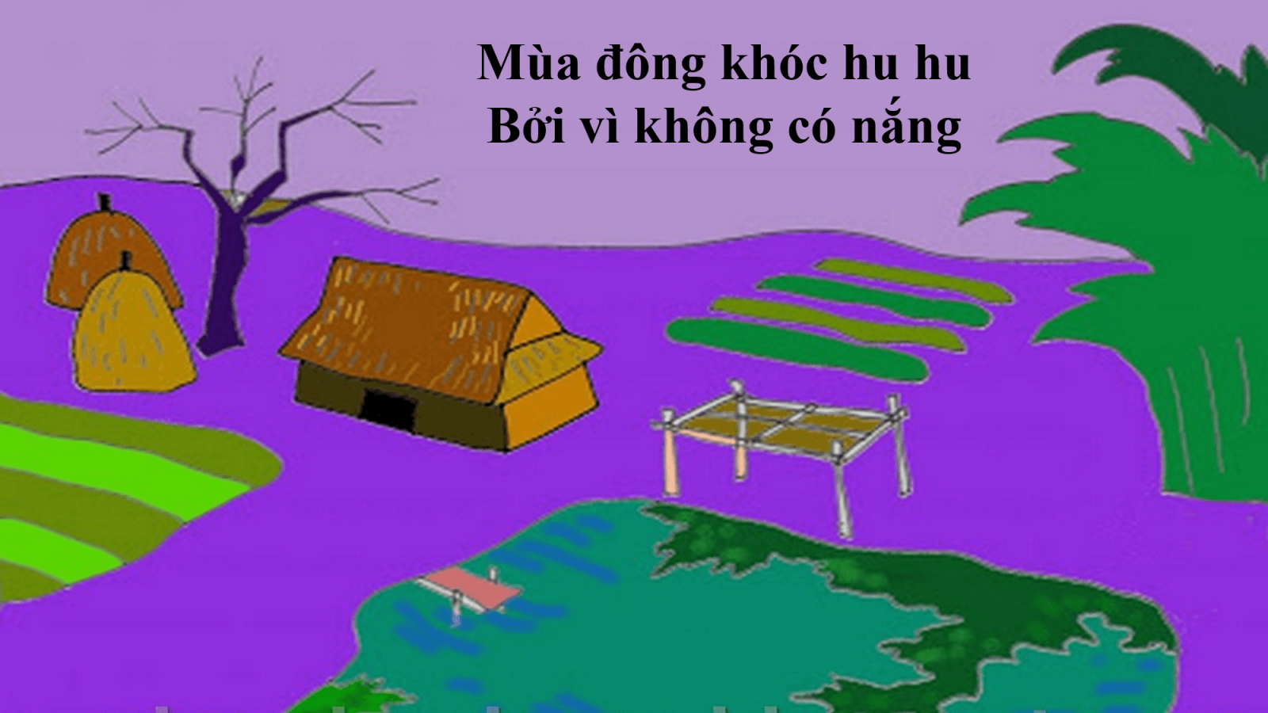
Ánh nắng của mùa đông như thế nào?

Slide 11

Xin chào và hẹn gặp lại

